Slide 1
Острая лучевая болезнь при относительно равномерном облучении
Лучевая болезнь – это комплексная реакция организма на большие дозы ионизирующего излучения.
Лучевая болезнь может быть острой и хронической.
Кратковременное действие ионизирующего излучения в больших дозах может приводить к острой лучевой болезни.
Например, при однократном равномерном внешнем облучении острая лучевая болезнь может возникать как реакция организма на дозу от 1 до 10 Гр и более.
В зависимости от величины поглощенной дозы она может протекать в различной форме и по степени тяжести делится на легкую, среднюю и тяжелую

Slide 2
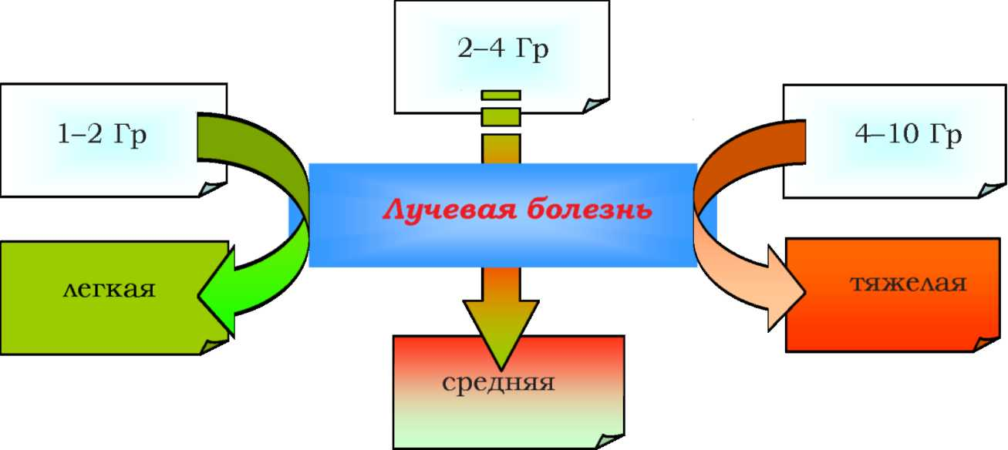
Стадии лучевой болезни человека.

Slide 3
Реакция организма человека на действие ионизирующего излучения в больших дозах (равномерное внешнее облучение):
Первичная реакция: тошнота, рвота, общая слабость, головные боли, потливость, сонливость
Фаза клинического благополучия: исчезновение всех симптомов. Изменения состава крови и костного мозга.
Фаза выраженных клинических последствий: резкое ухудшение самочувствия, слабость, повыше­ние температуры, кровоизлияния, поражение кишечника, снижение содержания лейкоцитов и лимфоцитов в крови, анемия ослабление иммунитета, возникновение воспалительных процессов.
Данная фаза продолжается от одной до трех недель: стадия раннего восстановления (в случае благоприятного исхода) или возможность отдаленных последствий облучения.

Slide 4
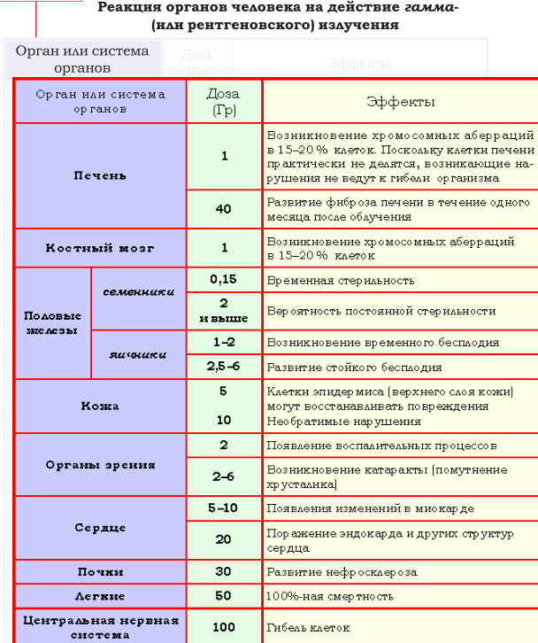

Slide 5
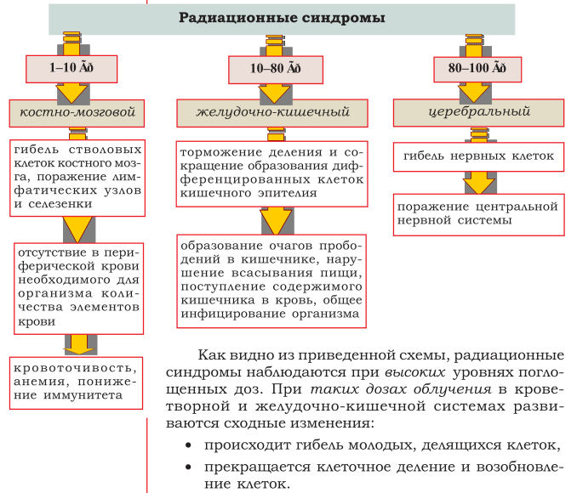

Slide 6
